Slide 1

‘卷卷福’ ——先天软工圣体队
2024.11.1

Slide 2

目录概述
01
02
03
04
05
项目概述
系统架构
数据设计
用户界面设计
总结与展望

Slide 3


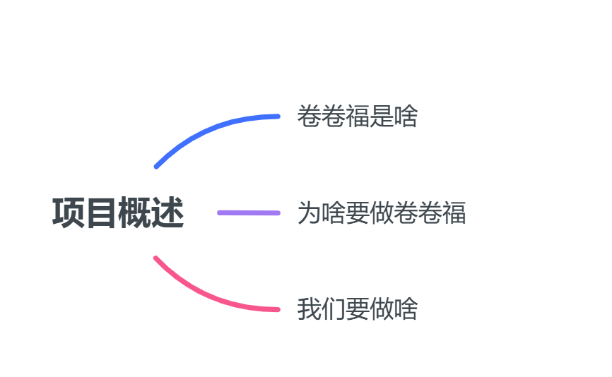
01
项目概述

Slide 4

一.项目概述
卷卷福是啥？
我们的LOGO
基于福大本地社区资源
集AI与历年卷一身的资源共享软件
开
failing
卷
Not

Slide 5


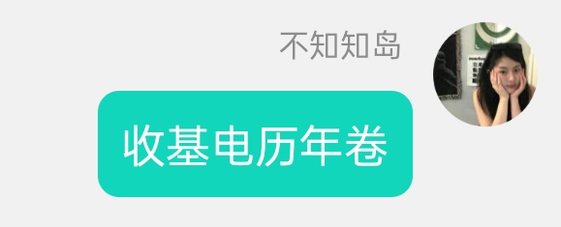
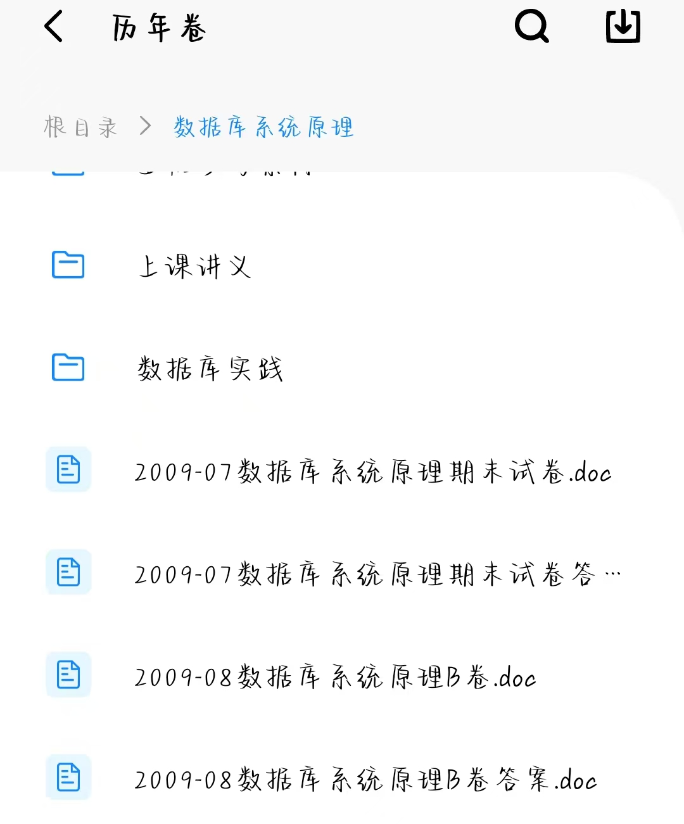
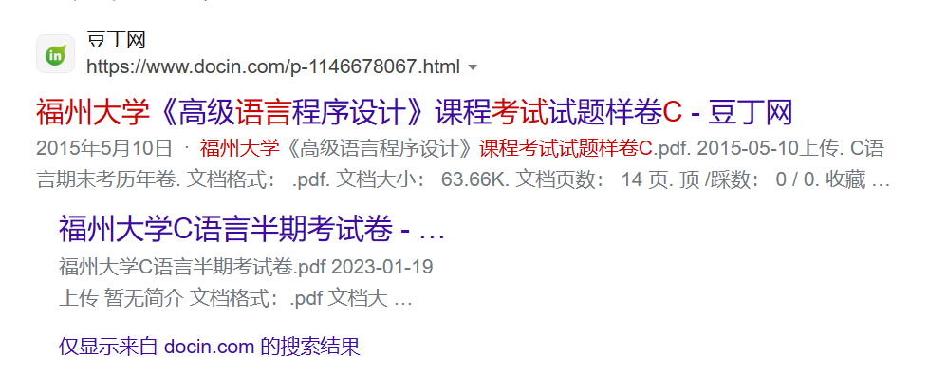
背景需求分析
1.靠人情私下找学长姐获取
2.互助群里花钱获取
3.从fuu
陈旧的历年卷列表获取
4.网上零散
的历年卷

Slide 6

一.项目概述
我们的团队分工
姓名 | 角色 | 负责的开发部分
陈言泷 | 组长 | 项目整体规划与管理，协作沟通，统筹总结
柯鸿毅、周炳辉 | 前端开发人员 | 前端界面设计，用户交互功能实现
张硕 | 前端总负责人 | 统筹前端开发，协助管理
郑奇键、陈思宇 | 后端开发人员 | API设计与实现，数据库管理
陈尚冰 | 后端总负责人 | 后端功能实现，编写相关文档
何愉心、邱雨涵 | 测试人员 | 负责测试计划的制订与实现，后续运行的反馈与改进，编写测试相关文档
赖锴彬 | 运维及对接员 | 负责运行维护及前后端对接

Slide 7
时间安排
一.项目概述
01
10.24-11.2
原型设计，前端设计
概要设计，后端设计
03
11.16-11.22
项目内测
“Beta”开发
10-15-10-23
需求分析
11.3-11.8
前后端开发
“Alpha开发”
02
04
06
11.23-11.30
集成测试
投入使用
12.1
交付产品
ending
05

Slide 8

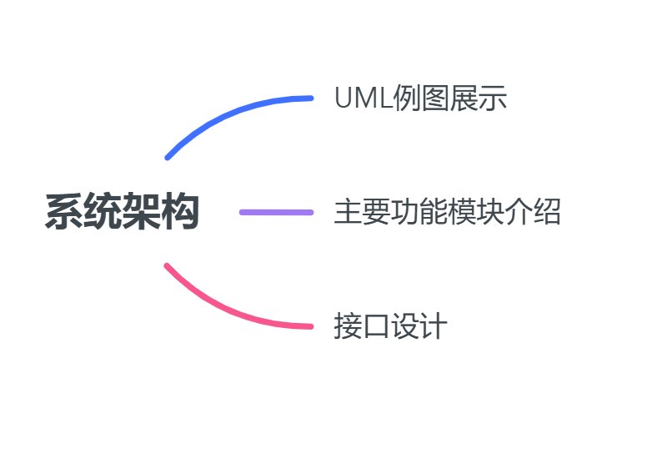
02
系统架构

Slide 9
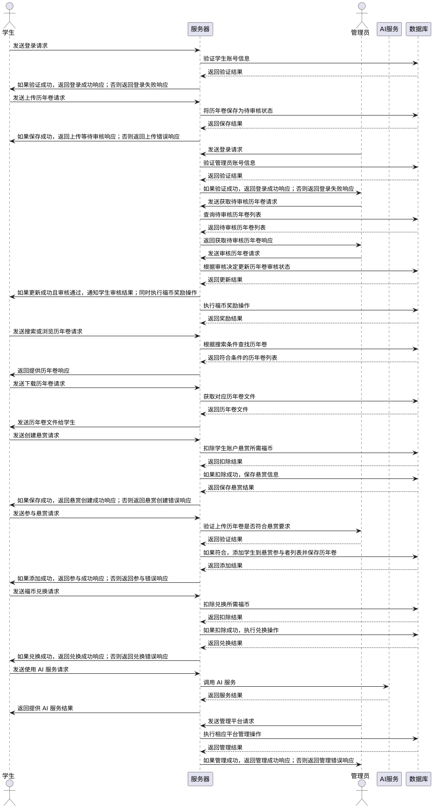
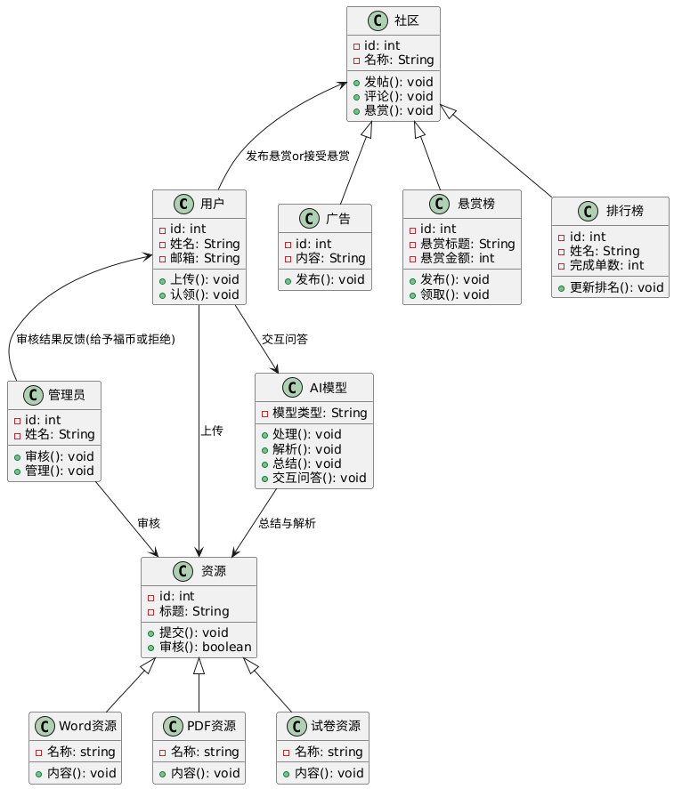
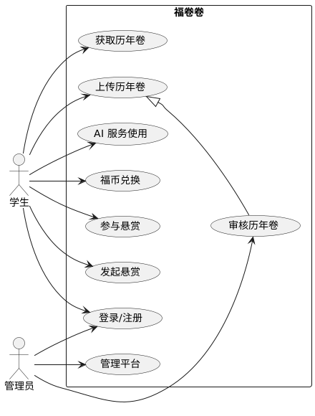
一.UML设计图片展示
用例图
时序图
类图

Slide 10
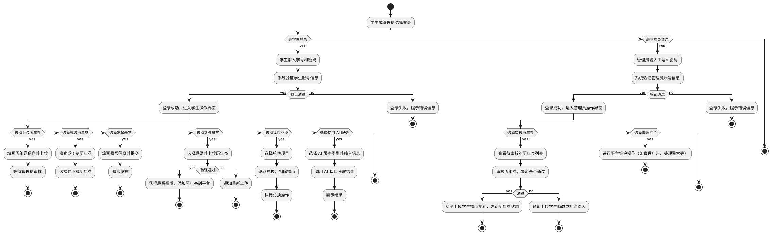
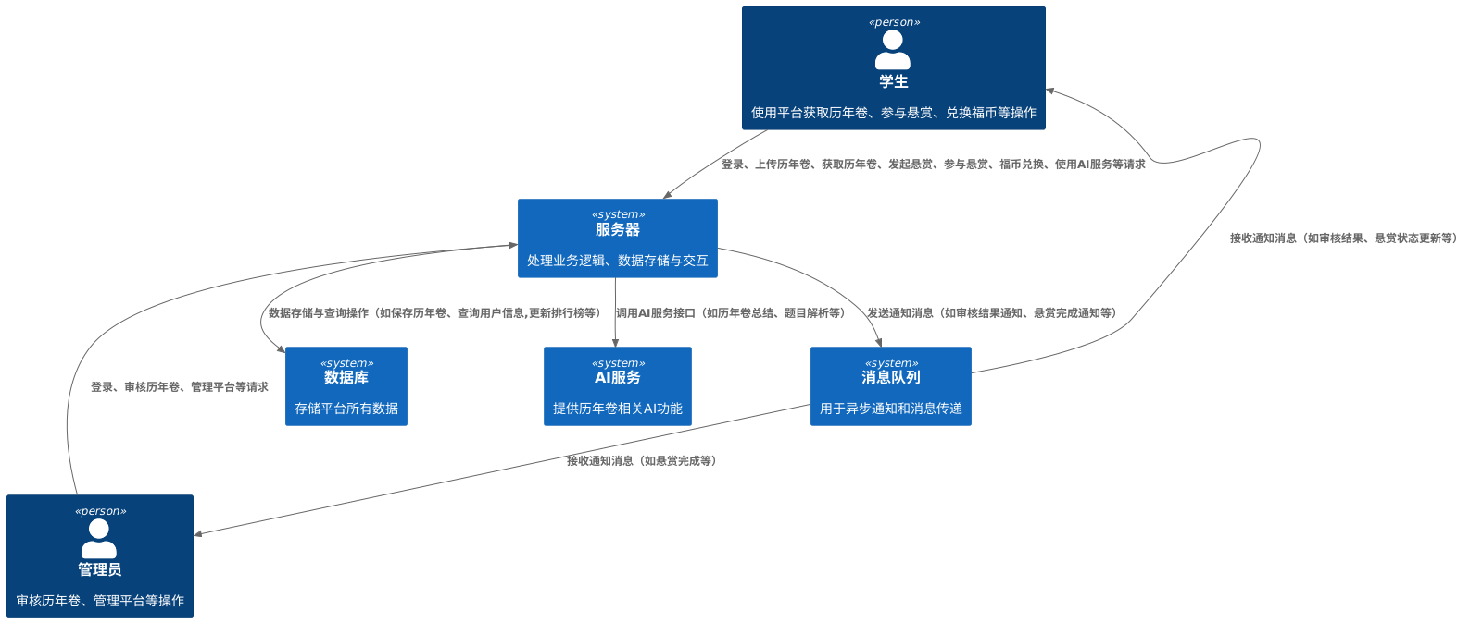
UML设计图片展示
协作图
活动图

Slide 11
二.主要功能模块介绍
我的
资料库
接入大语言模型，用户可与AI助手小福进行对话获得帮助
包含系统内所有已上传的学习资料供学生使用，并提供AI交互功能
社区
AI助手
以求助帖和资料分享为核心，促进学生之间的学习资源共享、学术交流和社区互动
接入大语言模型，用户可与AI助手小福进行对话获得帮助

Slide 12

下面简要看四个模块的详细介绍

Slide 13
1.模块:“我的”
功能模块 | 子模块 | 说明
我的 | 个人信息 | 用户可以查看和修改自己的个人信息。
 | 发布中心 | 用户可以查看自己已发布的资源。
 | 我的下载 | 用户可以查看自己下载的资源。
 | 我的收藏 | 用户可以查看自己收藏的资源。
 | 上传文件 | 用户可以上传学习资源并获得相应的福币奖励。
 | 反馈与帮助 | 用户可以对app的使用感受进行反馈。
 | 夜间模式 | 用户可以打开夜间模式以减少眼睛疲劳。

Slide 14
2.模块:“社区”
功能模块 | 子模块 | 说明
社区 | 浏览求助帖 | 用户可以查看其他用户发布的求助帖，并提供自己的历年卷资源以获得福币奖励。
 | 发布求助帖 | 用户可以使用福币作为悬赏，发布求助帖以获取其他用户分享的历年卷资源。
 | 排行榜 | 根据用户完成的求助单数量进行排名，激励用户积极参与资源共享。
 | 问题咨询 | 用户可以提出学习相关的问题，其他用户可以留言提供帮助和建议。
 | 资料分享 | 用户可以上传并分享各种学习资料，同时获得福币奖励。

Slide 15
3.模块:“资料库”
功能模块 | 子模块 | 说明
资源库 | 学科分类 | 资源库中包含了所有已被用户上传的历年卷和教材资源，并根据学科进行分类。
 | AI功能 - 题目总结 | 用户打开历年卷进行学习时，AI可以总结历年卷的题目，包括包含的知识点和整体难度。
 | AI功能 - 题目解析 | AI可以对单个题目进行解析，包括题目包含的知识点、解题思路和方法。
 | AI功能 - 举一反三 | AI可以对单个题目进行举一反三，给出一些相同知识点的题目供用户强化训练。
 | AI功能 - 提问获得指点 | 遇到不懂的地方，用户可以向AI提问获得指点。

Slide 16

4.模块:“AI助手”
功能模块 | 子模块 | 说明
AI助手 | AI对话 | 用户可以与接入大语言模型的AI助手小福进行对话，获得帮助。

Slide 17
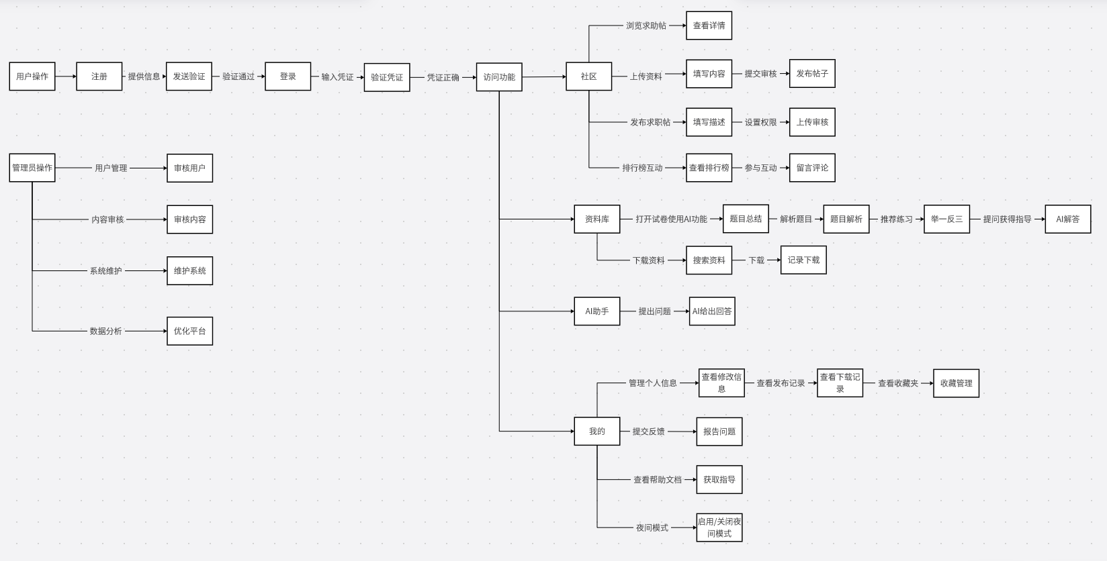
补充：功能的业务流程图

Slide 18

三.接口设计
目的：定义模块之间的接口和外部接口，包括API接口、接口格式、传输协议及安全措施。
总体设计思路：
传输协议：使用 HTTPS 确保所有数据在传输过程中加密，以保障数据的安全性。
数据格式：采用 JSON 作为数据交换格式，简洁且易于解析。
身份验证：使用 OAuth2.0 或 JWT 令牌进行用户身份认证，每个用户的敏感操作需要验证授权，以防止未授权访问。
防护措施：加入 IP 限制、验证码、数据加密及访问控制，以增强系统安全性。

Slide 19
以社区接口模块为例
社区模块
响应：{
"posts": [
{
"id": "string",
"title": "string",
"author": "string",
"reward": "int",
"status": "open/closed",
"comments": "int",
"time_posted": "timestamp"
}
],
"total_pages": "int"
}
①浏览求助帖：
接口：
GET /community/help-posts
请求参数：
page (int): 页码，默认 1
size (int): 每页显示的求助帖，默认 10

Slide 20

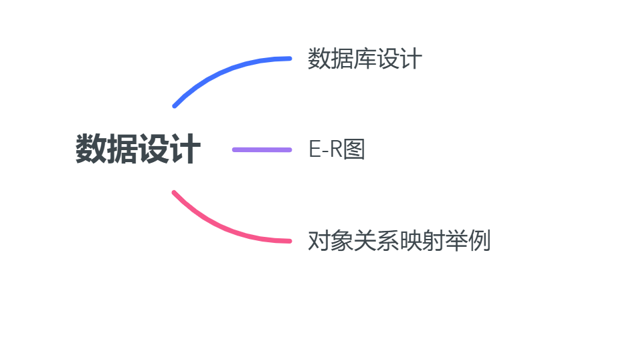
03
数据设计

Slide 21
一.数据库设计
主要数据表设计
使用数据表的程序
表名 | 标识符或名称 | 描述信息 | 状态
用户表（Users） | UserID | 用来保存用户信息 | 使用
资源表（Resources） | ResouceID | 用来保存历年卷信息 | 使用
资料库表（Librarirs） | LibraryID | 用来保存资源库信息 | 使用
交互记录表（Interactions） | InteractionID | 用来保存历年卷下载、上传信息 | 使用
评论表（Comments） | CommentID | 用来保存发布的评论 | 使用
排行榜表（Rankings） | RankingID | 用来保存更新排行榜 | 使用
发帖表（Posts） | PostID | 用来保存发布的帖子 | 使用
社区表（Communities） | CommunityID | 用来保存社区信息 | 使用
应用程序 | 访问的数据表 | 版本号
登录注册界面 | 用户表 | 1.0
社区界面 | 发帖表，社区表，评论表，排行榜表 | 1.0
资料库界面 | 资料库表，资源表 | 1.0
我的界面 | 交互记录表，发帖表 | 1.0

Slide 22
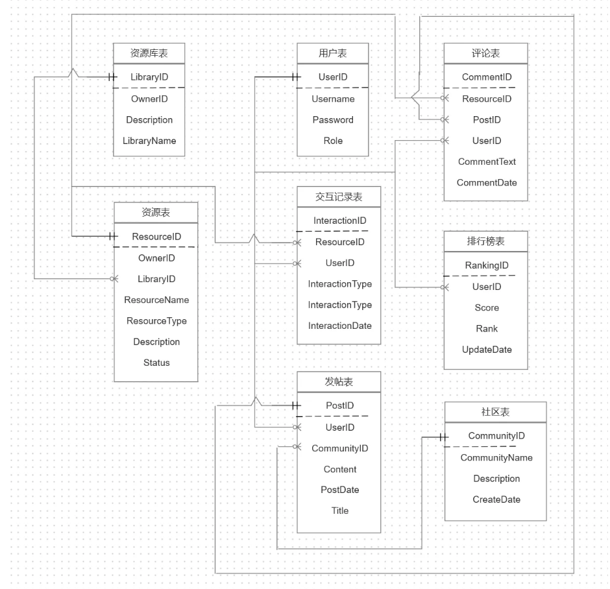
二.E-R图

Slide 23
三.对象关系映射举例
以创建Users表为例
SQL语句：
CREATE TABLE Users (
UserID INT PRIMARY KEY NOT NULL,
Username VARCHAR(50) NOT NULL,
Password VARCHAR(255) NOT NULL,
Role VARCHAR(20)
);

Slide 24

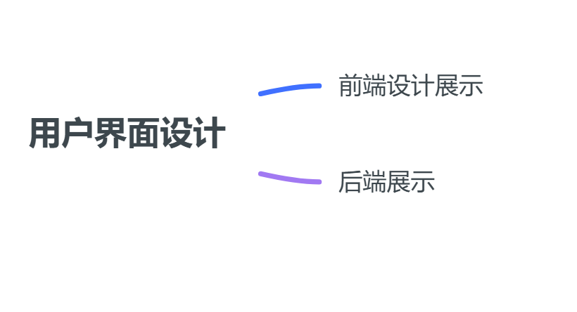
用户界面设计
04

Slide 25

前端部分介绍

Slide 26

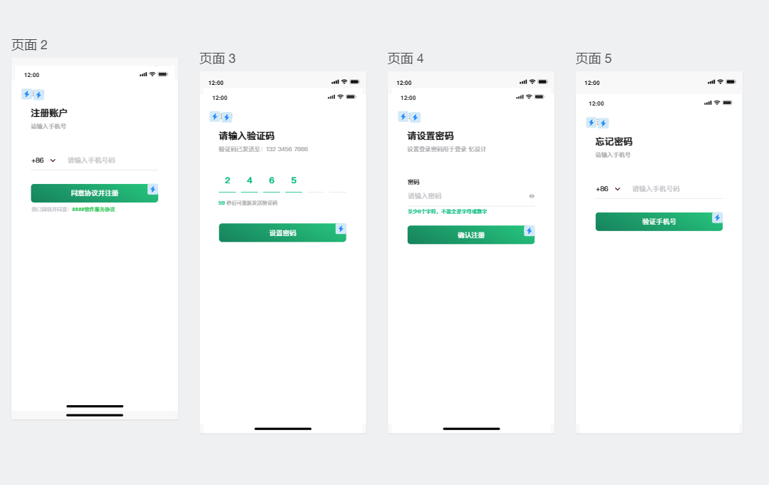
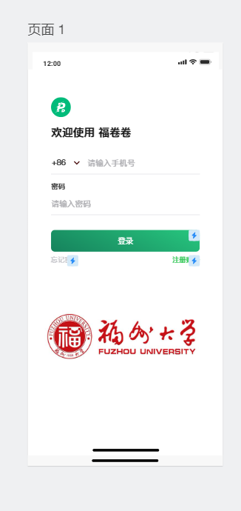
登陆界面
注册及忘记密码界面

Slide 27
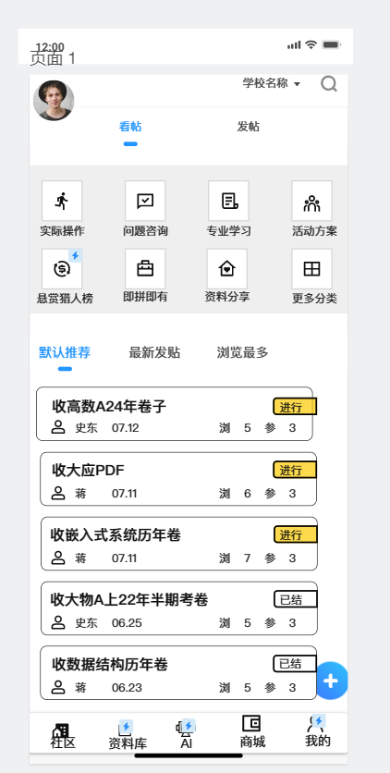
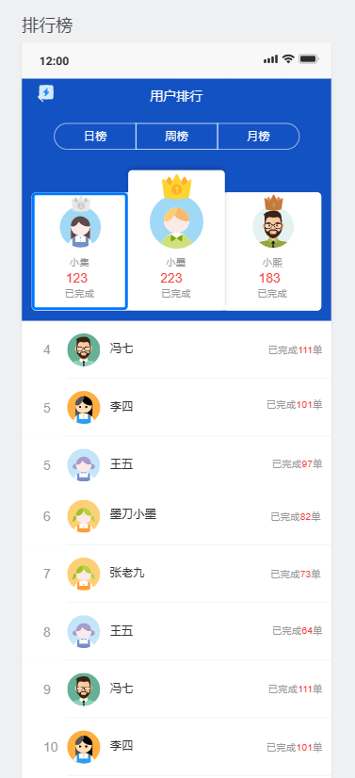
社区
排行榜

Slide 28


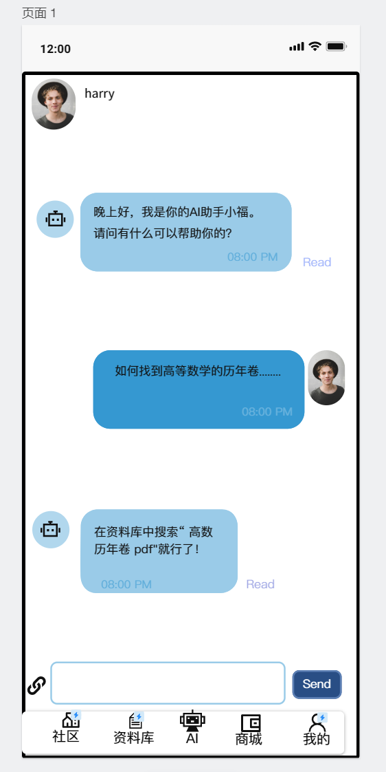
资料库
ai助手

Slide 29
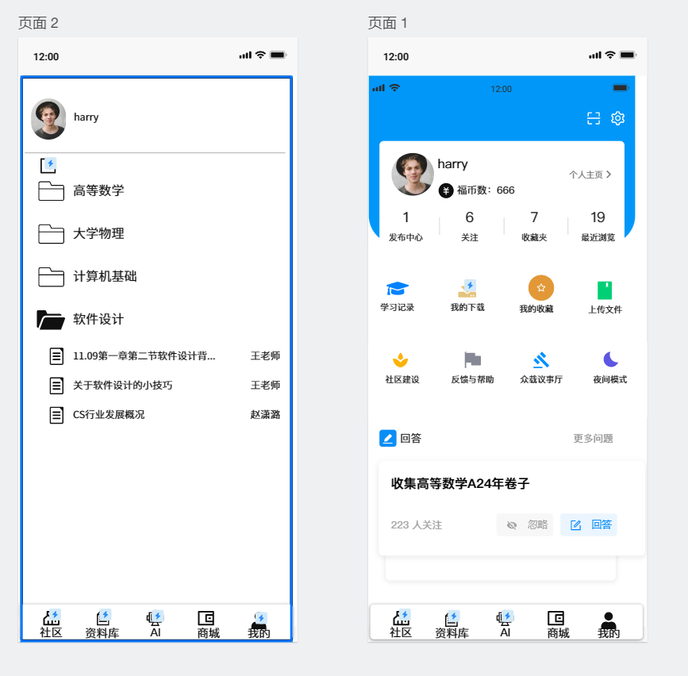
我的
下载

Slide 30

后端管理页面介绍

Slide 31
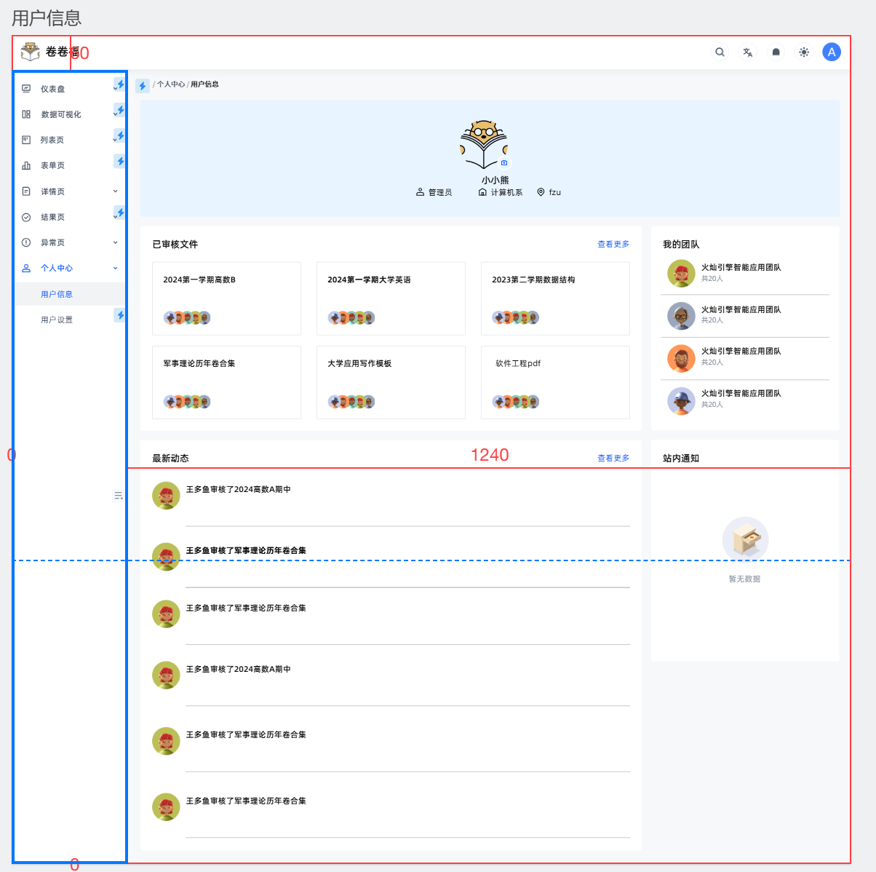
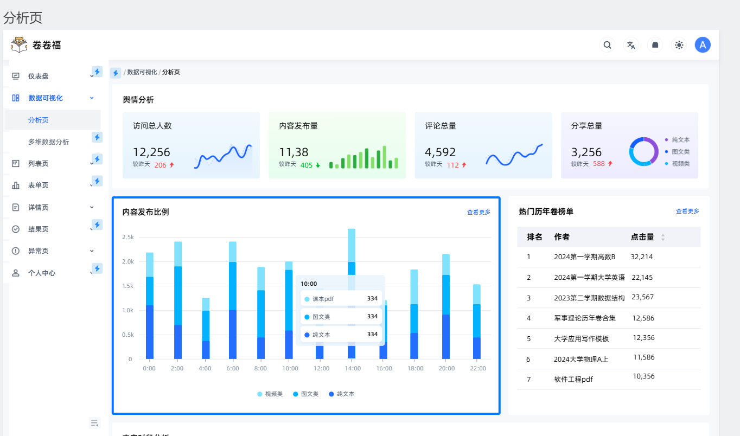
分析页
用户信息

Slide 32
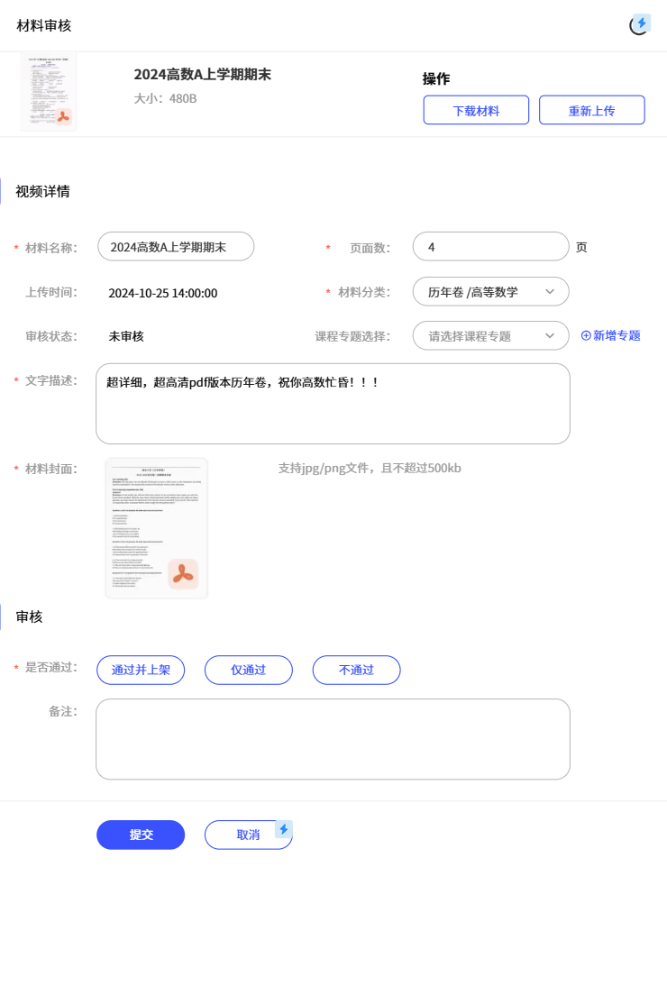
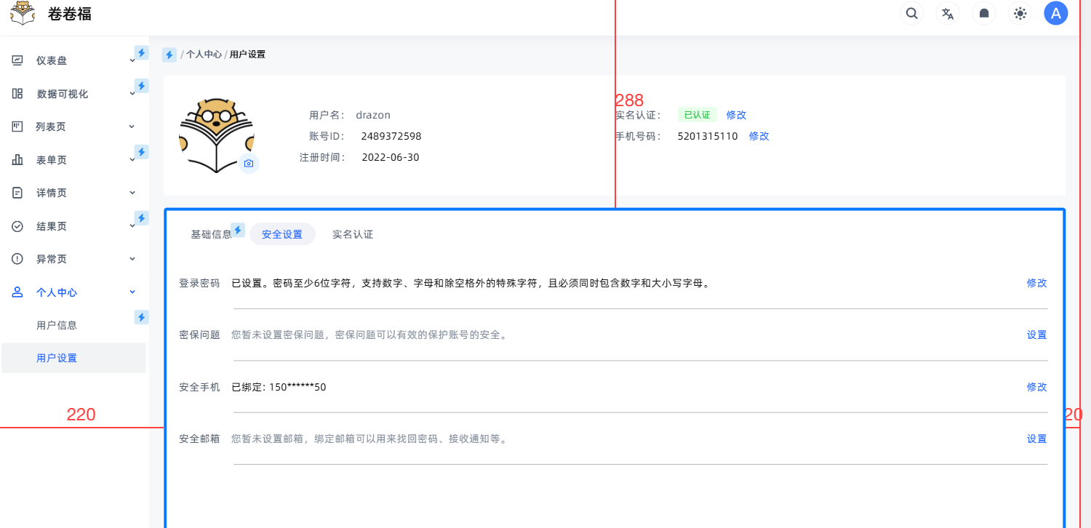
安全设置
审核页面

Slide 33

05
总结

Slide 34

一.总体评价
不足：
1.后端设计较为粗糙
2.系统与数据库设计较为陌生，可行性存疑
优点：
开放、包容的团队文化
创新、高效和协同的合作环境
持续的学习和不断的技术革新
满足用户的需求，甚至超越他们的期望
始于历年卷，不止于历年卷。持续的不断迭代的产品...

Slide 35

二.未来愿景
代码永远AC

Slide 36

感谢倾听！
欢迎批评指正

